Slide 1

Escher Biergarbechtermusék 1920–2020 an d’bloosmusék zu Létzebuerg
Damien Sagrillo
Institut de musicologie et des arts
Université du Luxembourg

Slide 2
Iwwerbléck
Vereinsgründungen
Laienblasorchester
D‘Biergarbechtermusék
Zweiter Weltkrieg
Emfro
Emfro / Repertoire
Notes:
«... frei nach Goethe, »was [die Blasmusik]-welt im Innersten zusammenhält
Mix zwischen LU /DT, manchmal FR

Slide 3
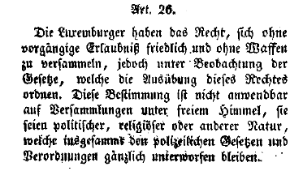

Vereinsgründungen –
Verfassung von 1848
Versammlungsrecht
Vereinigungsrecht

Slide 4
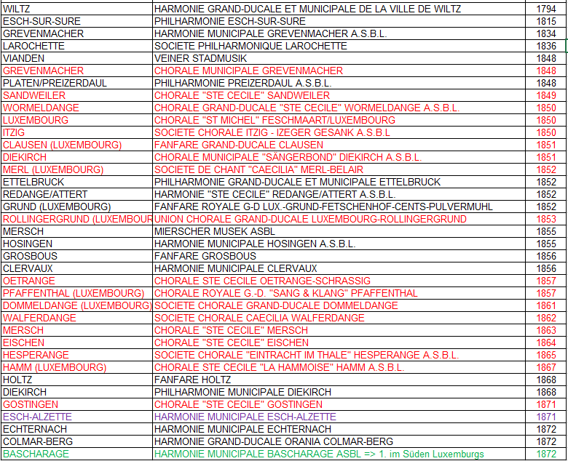
Vereinsgründungen
Luxemburger Musikkapellen
Notes:
Quell: UGDA und Musikerlexikon
In Rot: Gesangvereine
In Schwarz: Musikvereine
Die 4 Veräiner viru 1794. Spezialgenehmigung?
Stadtpfeifertradtition?
Vormärz ab 1830-1849) => LU Member vum Deutschen Bund?

Slide 5
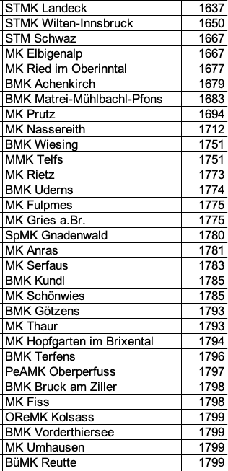
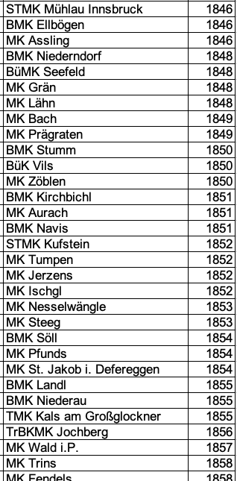
Vereinsgründungen
Tiroler Musikkapellen
Notes:
Quelle: Tiroler Blasmusikverband
Verglach mat Tirol:
Vill mei freih Entwecklung, wie zu LU
Keng Auswirkungen vum Tiroler Freiheetskampf vun 1809 mam Andreas Hofer
Vill Veräinsgrënnungen och em 1848

Slide 6
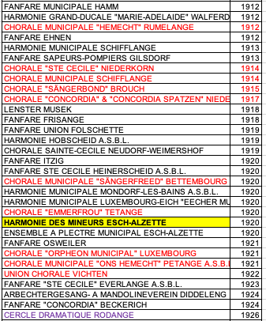
Vereinsgründungen
Luxemburger Musikkapellen
Kurz
Vor und nach dem Ersten Weltkrieg
Notes:
Quell: UGDA

Slide 7
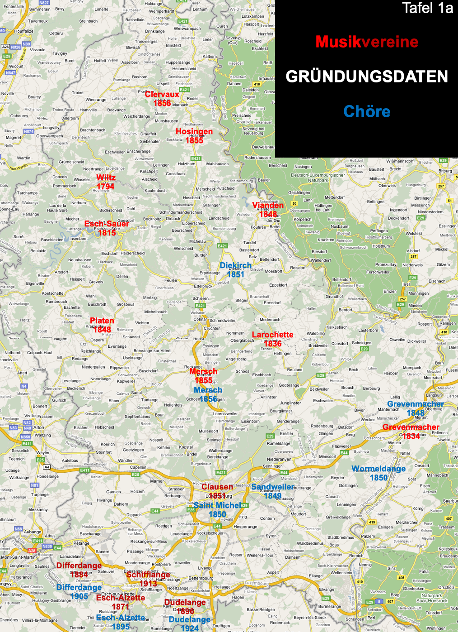

vereinsgründungen Geographisch geordnet
Musikvereine
Gesangvereine

Slide 8
Laienblasorchester
Intellektueller Ausgleich für körperliche Arbeit
  Darunter fallen in Luxemburg auch die Harmonies municipales in der Region der Stahlindustrie
  Bestes Beispiel: Die Harmonie municipale de Differdange unter der Leitung von Asca Rampini
  Positiver Nebeneffekt: Italienische Einwanderer und Luxemburger musizier(t)en zusammen:
  Integration durch Musik
  Kritische Nachfrage: Wie sieht es heute mit Nicht-Luxemburgern in Musikvereinen aus?

Slide 9

Biergarbechtermusék –
1964, 125 Jahre Bergkapelle St. Ingbert
Notes:
Danach Pause

Slide 10
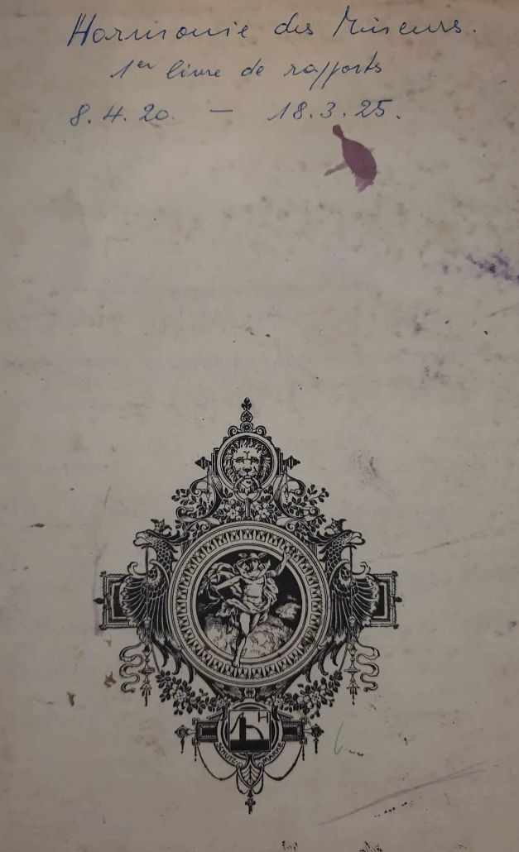

Biergarbechtermusék – Gründung
Das Registerbuch der Biergarbechtermusék
  152 Seiten
  8. April 1920 bis 18. März 1925
  Berichte der Vorstandssitzungen und Generalversammlungen
  Kein Bericht über den Kassenstand
    Getrenntes Kassenbuch?
Notes:
Ein Schatz für die Geschichte der Blasmusik in LU. Es wird zu viel weggescmissen

Slide 11
Biergarbechtermusék – Gründung
Gründungsversammlung
am 8. April 1920
  Ort: Sitzungssaal des Arbeiterausschusses Höhl
  Name: Biergarbechter Musik Abt. Höhl
  Gründungsmitglieder
  Piffer, Franz
  Flammang, Josef
  Flammang, Michel (I)
  Palzer, Jos
  Flammang, Michel (II)
  Dauphin, Mathias
  Zeimet, J. P.
  Kayser, Jean
  Loutsch, Fritz
  Martellotto, Jean
  Graser, Thommes
  Jacoby, Emil
Vorstand
  Piffer, Franz, Präsident
  Flammang, Josef, Vizepräsident
  Flammang, Michel (II), Kassierer
  Flammang, Michel (I), Schriftführer
  Graser, Thommes / Palzer, Jos, Beisitzende
  Cruchten, J.B., Dirigent
Anmerkungen:
  Wahlen und Kandidaten, die nicht gewählt wurden
  Nur sechs italienische Namen von 19 aktiven und 13 inaktiven Mitgliedern auf der Liste
  157 Ehrenmitglieder, davon elf Italiener

Slide 12
Biergarbechtermusék – Fest
Kurioses im Registerbuch: Abrechnung von Veranstaltungen
  Organisation eines Waldfestes am 10. Juli 1924
      auf 5 Seiten des Registerbuchs (118–122):
      Erwerb eines Schafs, eines Kaninchens und eines Hahns für eine Tombola
  Abrechnung in der Sitzung vom 17. Juli 1924
      „Glesener Pol sollte 200 Franken in die Kasse geben. Derselbe beschwert sich, er hätte nämlich zu viel Unkosten gehabt. Da diese Sache zu lange würde dauern wurde beschlossen er solle einfach sagen, was er bezahlen würde . Glesener giebt 50. Fr. davon abzuziehen 2 Kisten Zigarren 50 St. 10 Fr. 50 St. 32,50 Fr. Felten Aldo hat auch keinen Profit gemacht von den Hameschmieren. Die Einnahmen stellen sich zusammen wie folgt:

Slide 13
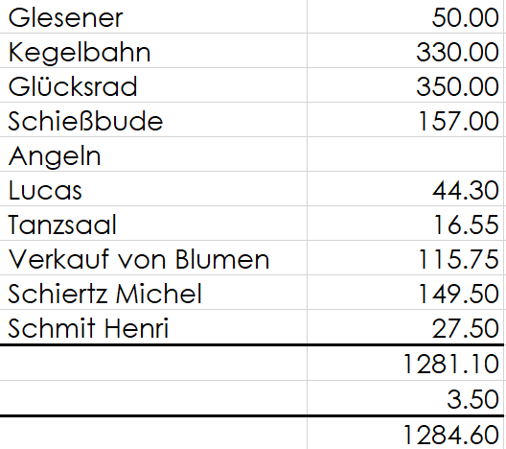
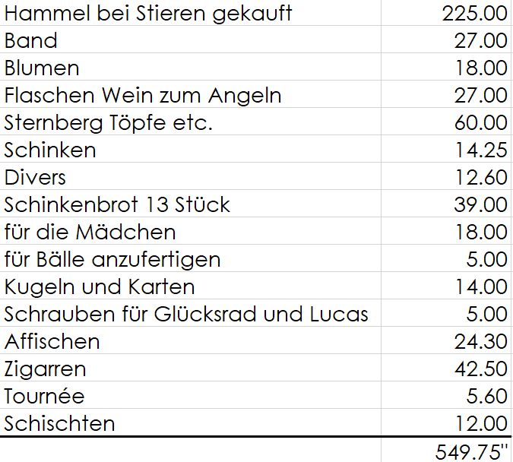
Biergarbechtermusék – Fest
Kurioses im Registerbuch: Abrechnung von Veranstaltungen
Einnahmen
Ausgaben
1244.10
Reinertrag
  1284,60-
  549,75
  734,85
549.25

Slide 14
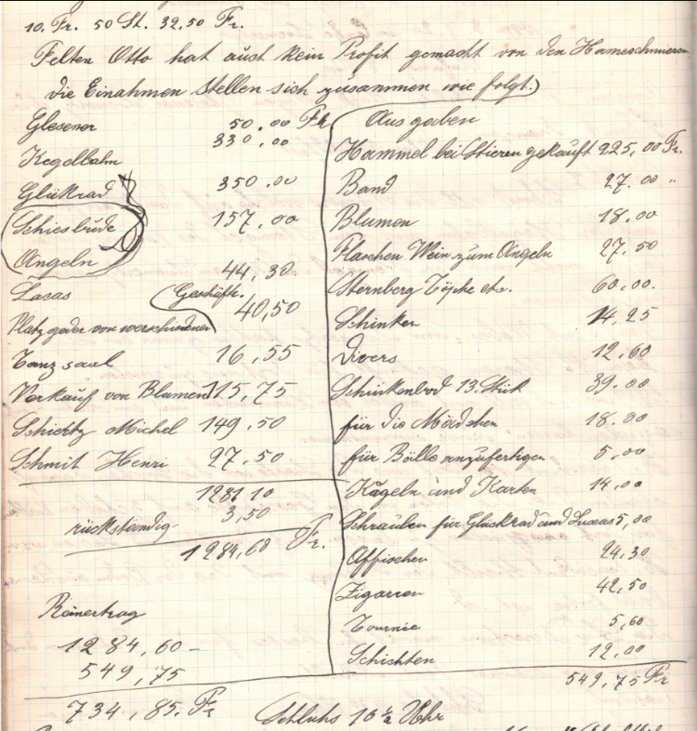
Biergarbechtermusék – Fest

Slide 15
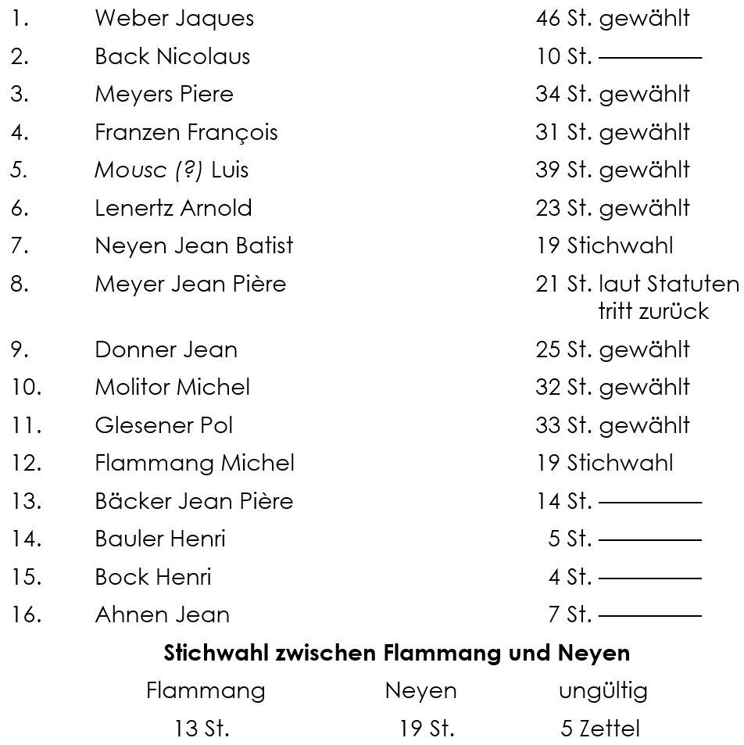
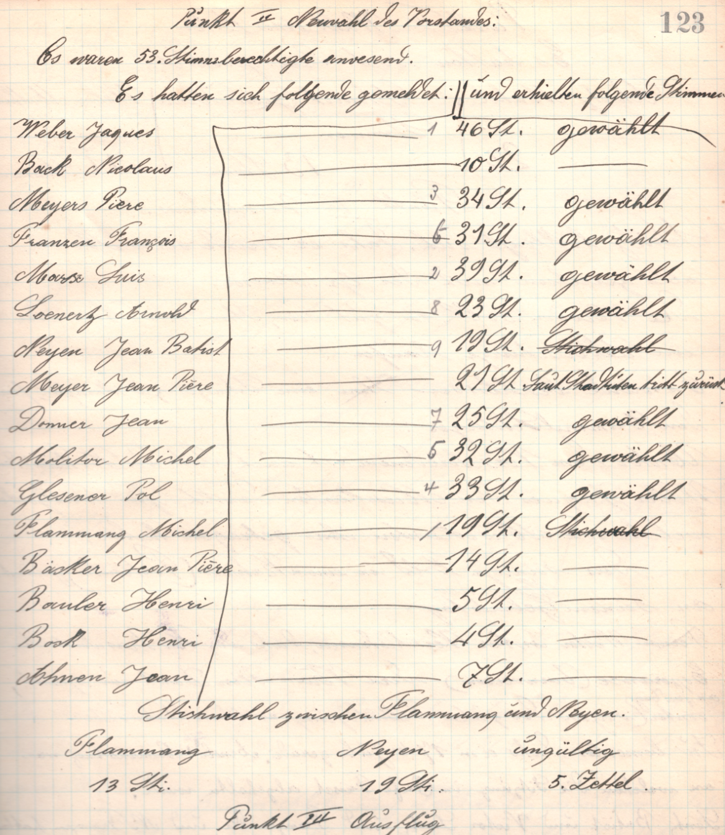
Biergarbechtermusék – Wahlen zum Vorstand
Kurioses im Registerbuch – Basisdemokratie:
Abhalten von Wahlen für den Vorstand (30. Juli 1924)
Es hatten sich folgende gemeldet : // und erhielten folgende Stimmen
  Weber Jaques 46 St. gewählt
  Back Nicolaus 10 St. –––––––––
  Meyers Piere 34 St. gewählt
  Franzen François 31 St. gewählt
  Mousc (?) Luis 39 St. gewählt
  Lenertz Arnold 23 St. gewählt
  Neyen Jean Batist 19 Stichwahl
  Meyer Jean Pière 21 St. laut Statuten
  tritt zurück
  Donner Jean 25 St. gewählt
  Molitor Michel 32 St. gewählt
  Glesener Pol 33 St. gewählt
  Flammang Michel 19 Stichwahl
  Bäcker Jean Pière 14 St. –––––––––
  Bauler Henri 5 St. –––––––––
  Bock Henri 4 St. –––––––––
  Ahnen Jean 7 St. –––––––––
  Stichwahl zwischen Flammang und Neyen
  Flammang Neyen ungültig
  13 St. 19 St. 5 Zettel

Slide 16
Biergarbechtermusék – Mitgliederzahlen
1927
  30 aktive Mitglieder
  356 Ehrenmitglieder
1930
  56 aktive Mitglieder
  682 Ehrenmitglieder
1933
  44 aktive Mitglieder
  551 Ehrenmitglieder
1920
  19 aktive
  13 inaktive Mitglieder
  157 Ehrenmitglieder
1923
  32 aktive Mitglieder
  304 Ehrenmitglieder
Notes:
1920-1980, S. 43

Slide 17

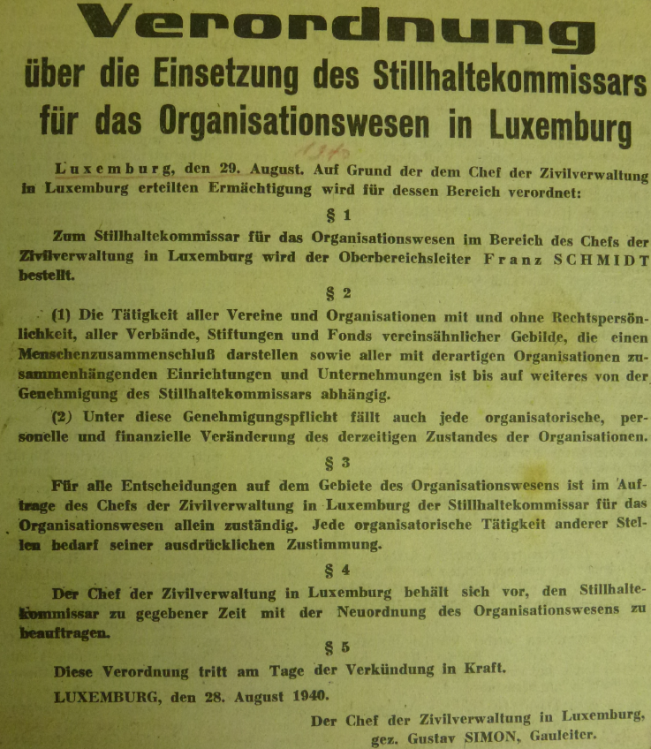
Der Stillhaltekommissar und das Vereinswesen
Zweiter Weltkrieg – Stillhaltekommissar
StiKo (Franz Schmidt) untersteht dem CdZ, Gustav Simon
Menschenzusammenschluss
Vereine müssen Genehmigung einholen
  Bei Veränderungen
    Finanzieller Art
    Die Organisationsstruktur betreffend
Kann die Neuordnung des Organisationswesens auf Geheiss des CdZ durchführen
aus den Unterlagen der Philharmonie Municipale de Diekirch
Christina Klein, Die nationalsozialistische Kulturpolitik in Luxemburg 1940 – 1944, BA-Arbeit, Universität Düsseldorf 2011

Slide 18
Zweiter Weltkrieg – Stillhaltekommissar
  Freistellung: D’Veräiner konnte weider existéieren, awer hunn sech misse verschiddene Bedingungen ënnerwäerfen
  Einweisung: D’Veräiner goufe quasi ofgeléist an hiert Verméiche gouf Organisatiounen zouerkannt, déi am Sënn vun der NSDAP geschafft hunn.
    Einweisung und Überleitung: D’Veräiner, d’Verbänn oder d’Organisatioune goufen an Organisatiounen agewisen
  Auflösung: D’Veräiner goufen obgeleist an hiert Verméichen agezunn

Slide 19

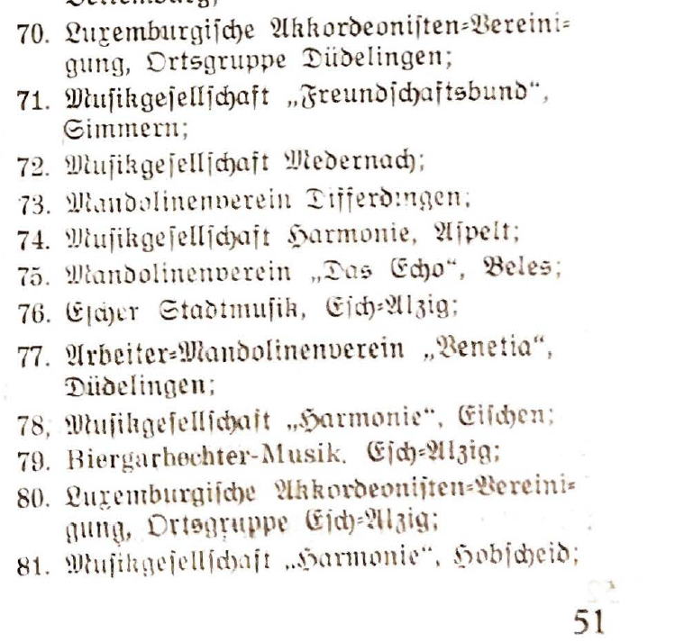
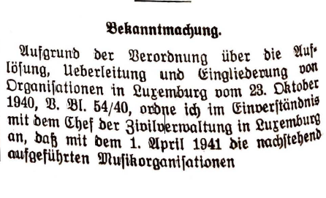
Zweiter Weltkrieg – Stillhaltekommissar

Slide 20
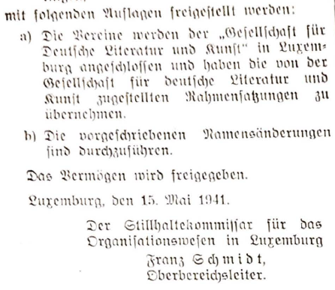
Zweiter Weltkrieg – Stillhaltekommissar

Slide 21
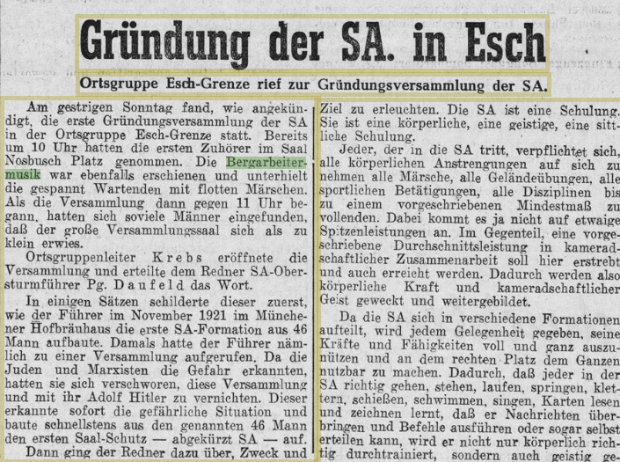
Zweiter Weltkrieg – Biergarbechtermusék
https://eluxemburgensia.lu/search?query=bergarbeitermusik&startDate=1940-06-01&endDate=1944-10-01&rows=20&start=0&contains=true

Slide 22
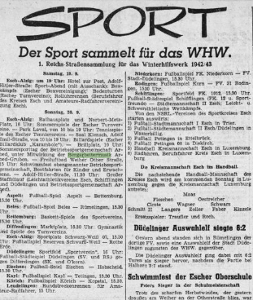
Zweiter Weltkrieg – Biergarbechtermusék
https://viewer.eluxemburgensia.lu/ark:70795/jnjhfh/articles/DTL216?search=bergarbeitermusik

Slide 23
Emfro –
Musikanten aus verschidde VerÄiner
1) | Bettemburg | 1
2) | Biergarbechtermusik Esch-Alzette | 4
3) | Diefflen / Deutschland | 1
4) | Éhlerange | 1
5) | Eischen | 1
6) | Ettelbrück | 1
7) | Hostert | 1
8) | Itzig | 15
9) | Junglinster | 1
10) | Kleinbettingen | 1
11) | Monderçange | 1
12) | Schouweiler-Sprinkange | 1
13) | Tétange | 1
14) | Wadgassen / Deutschland | 4
26 Männer
16 Frauen
7 Deutsche
32 Luxemburger
3 ohne Angabe
= 42
Alter
Antworten
10-20 | 5
20-30 | 5
30-40 | 8
40-50 | 4
50-60 | 8
60-70 | 10
80-90 | 1
Ausbildung
Jahre
Universität/Hochschule Musikschule | 3
Konservatorium | 19
Musikschule | 13
Beim Dirigenten des Musikvereins | 3
Sonstige musikalische Ausbildung | 2
Dauer am Veräin
Notes:
Dank an Anette Schumacher

Slide 24
Emfro –
Ausbildung, Instrumente und mitgliedschaft
Dauer am Veräin
Wat spille se?
Querflöte | 6
Baryton / Euph Tuba (einer Posaune) | 5
Horn (einer Trompete) | 5
Saxophon | 5
Trompete (Flügelhorn) | 5
Dirigent (einer Percussion) | 4
Trombone (einer Alphorn und Gesang) | 4
larinette | 4
Percussion | 3
Basstuba (einer Posaune) | 2
Dauer | Anzahl
1,5 | 1
3 | 3
3,5 | 1
4 | 1
5 | 5
6 | 4
7 | 3
8 | 4
9 | 2
10 | 5
12 | 2
13 | 1
14 | 1
15 | 2
16 | 1
18 | 1
20 | 2
25 | 1
Niveau
Prix supérieur | 4
1 prix | 12
2 prix | 1
1 mention | 9
2 mention | 3
Prép. | 1
Wou spille se?
Dorfmusikverein | 11
Kleinerer Musikverein | 3
Städtischer Musikverein, Stadtkapelle | 1
Sinfonisches Blasorchester | 1

Slide 25
Emfro – genderaspekt – Verhältnis Männer / Fraen
50 / 50
50 / 50 | Im Verlaufe der Jahre kamen mehr Frauen zum Verein
50 / 50
50 / 50 | Im Verlaufe der Jahre kamen mehr Frauen zum Verein
50 / 50
50 / 50 Mehr Männer als Frauen
Mehr Frauen als Männer | Im Verlaufe der Jahre kamen mehr Frauen zum Verein
Mehr Frauen als Männer | Im Verlaufe der Jahre kamen mehr Frauen zum Verein
Mehr Männer als Frauen
Mehr Männer als Frauen
Mehr Männer als Frauen
Mehr Männer als Frauen | Im Verlaufe der Jahre kamen mehr Frauen zum Verein

Slide 26
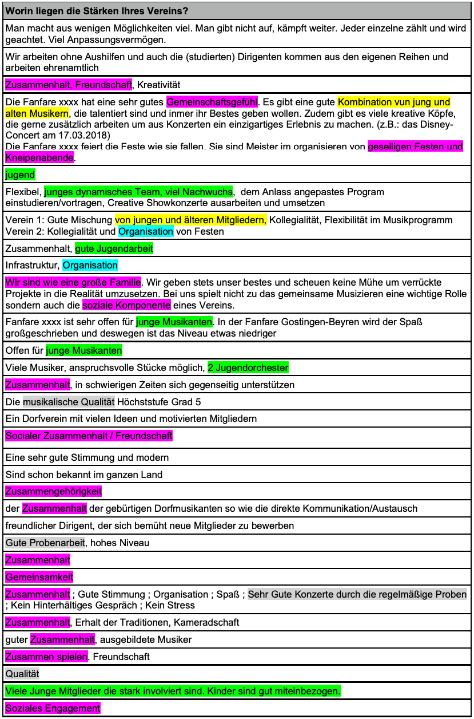
Emfro – Stärken des Vereins?
32 Antworten
Sozialer Zusammenhalt: 15
Jugend, Jugendarbeit, Dynamik: 7
Qualität: 4
Organisation: 2

Slide 27
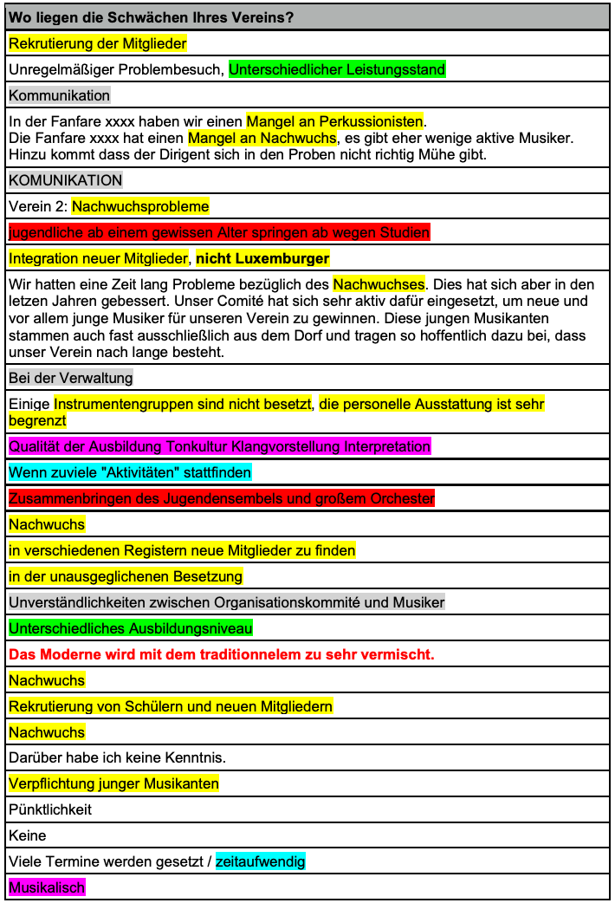
Emfro – Schwächen des Vereins?
29 Antworten
Mitgliedschaft / Nachwuchs : 16
Kommunikation und Verwaltung: 3
Musikalische Qualität: 2
Ausbildung: 2
Zeitaufwand: 2

Slide 28
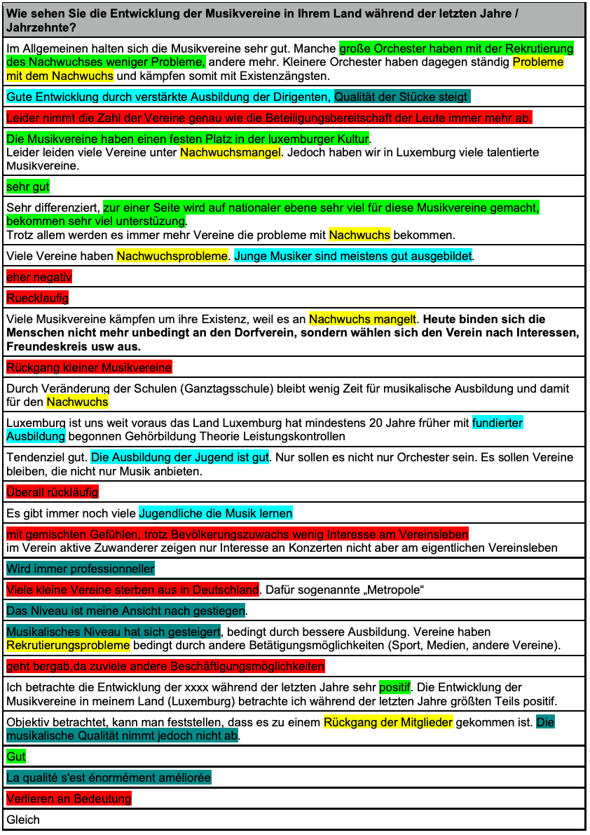
Emfro – Entwicklung der letzten Jahre / Jahrzehnte?
28 Antworten
Positiv: 17
  Gute Ausbildung: 5
  Steigerung der Qualität: 6
Negativ: 17
  Nachwuchs: 7

Slide 29
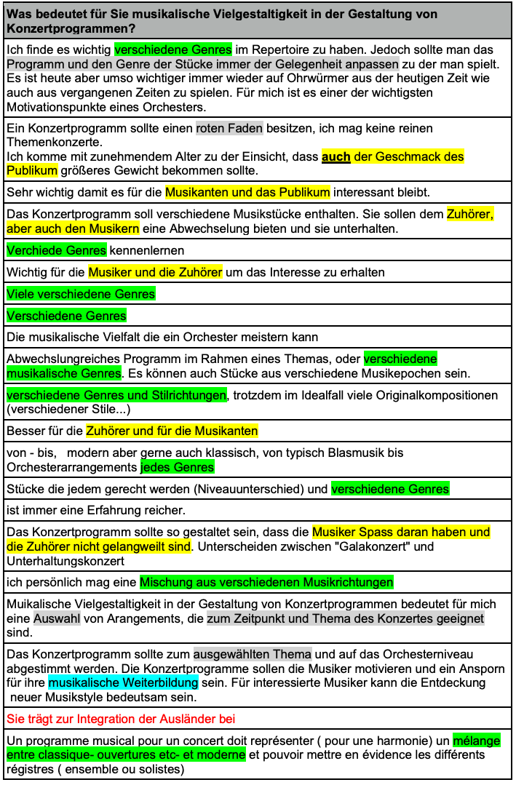
Emfro – Musikalische Vielgestaltigkeit?
21 Antworten
Verschiedene
Genres: 10
Den Geschmack des Publikums UND der Ausführenden berücksichtigen: 6
Der Gelegenheit angepasst,
roter Faden: 4

Slide 30
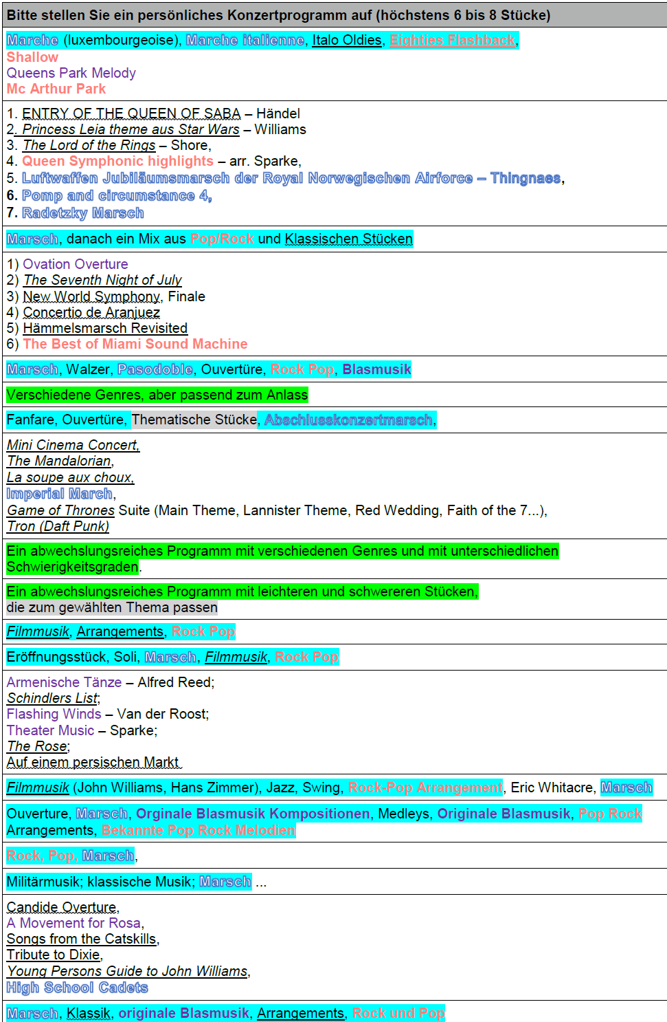
Ihr eigenes
Konzertprogramm (1)
Emfro / Repertoire
34 Antworten

Slide 31
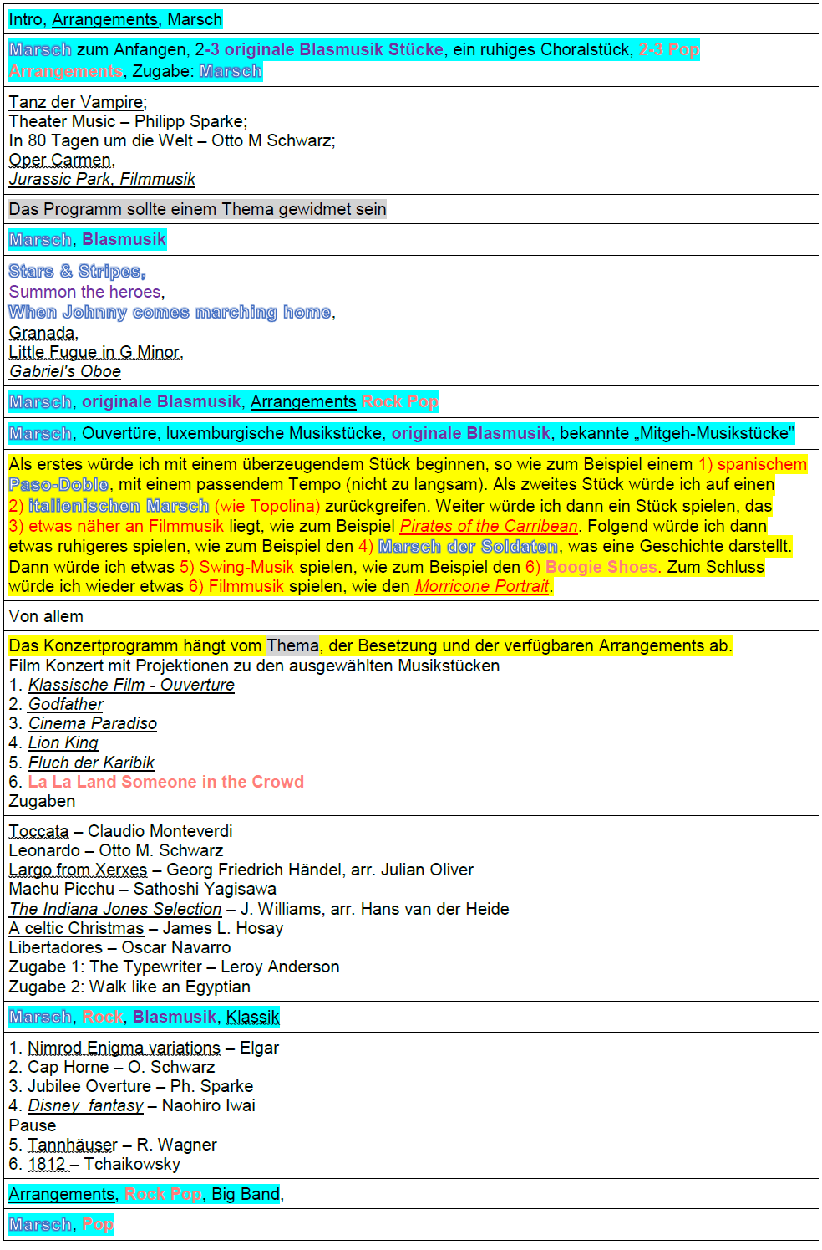
Emfro / Repertoire
Ihr eigenes
Konzertprogramm (1)
34 Antworten
Konkrete Vorschläge: 14
Genres: 15
Allgemeine Angaben: 4
Detaillierte Angaben: 1

Slide 32
Ihr eigenes Konzertprogramm (3)
Emfro / Repertoire
 | Genre | Konkreter Programmvorschlag
Marche | 19 | 10
Original | 7 | 10
Filmmusik | 3 | 20
Rock / Pop | 15 | 5
Arr. Klassik | 2 | 13
Arrangement | 5 | 4
Thema |  | 4

Slide 33
Ihr eigenes Konzertprogramm (4)
Emfro / Repertoire
Sprache | Anzahl der Stücke
GB | 45
D | 10
E | 4
I | 4
F | 1
LU | 0
??? | 1
Total | 65

Slide 34
Sprache der Musikstücke von 1952 bis 2019
Repertoire – Fanfare Itzig
D

Slide 35
REPERTOIRE
alt
neu
Marsch
Ouvertüre
Charakterstück / Potpourri (Oper, Operette, bekannte Melodien)
(Solostück)
Walzer
Polka, Gavotte, Mazurka, ...
Abschlussmarsch
Eröffnungsstück
«Sinfonische Blasmusik»
Solostück
(oft mit Gesang oder ‘blasorchsterfremden’ Instrumenten)
Filmmusik, Musical, Pop, ...
Einzelarrangements
(Filmmusik, Musical, Pop, ...)

Slide 36

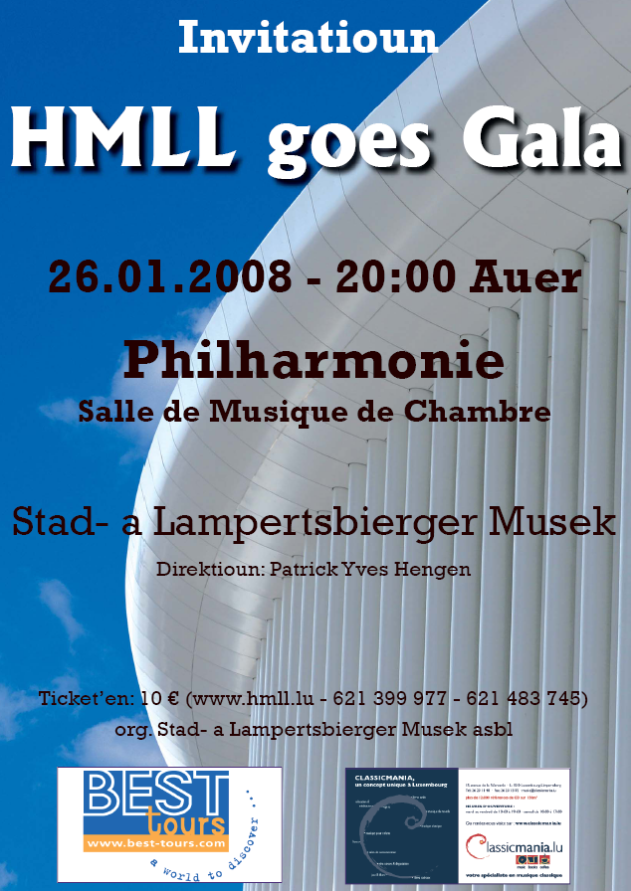
MUSIKVEREINE & IHR REPERTOIRE IM WANDEL
Repertoirewandel macht sich in der Konzertankündigung bereits bemerkbar
Attraktive Publizität mit englischen Mottos; symbolisiert Zeitgeist
Notes:
Repertoirewandel macht sich in der Konzertankündigung bereits bemerkbar
anziehende Publizität mit englischen Mottos. Dadurch wird Zeitgeist symbolisiert

Slide 37
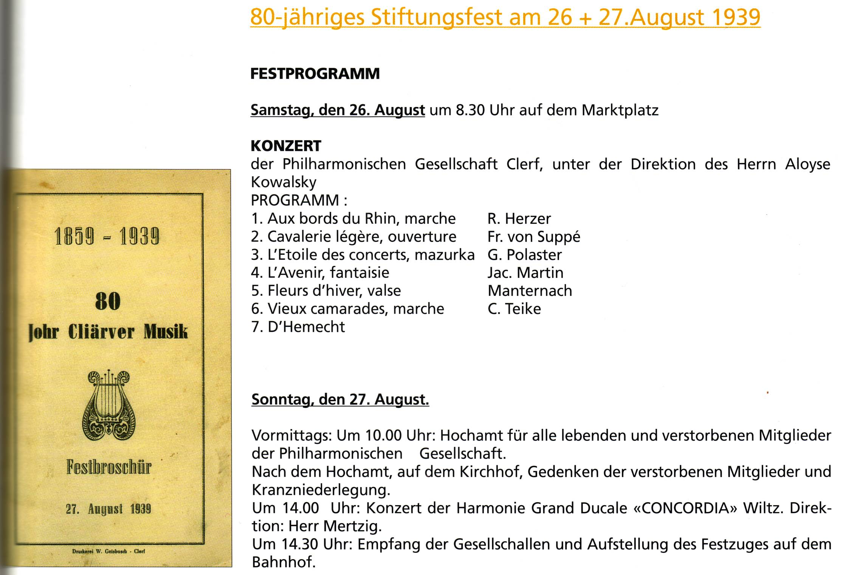
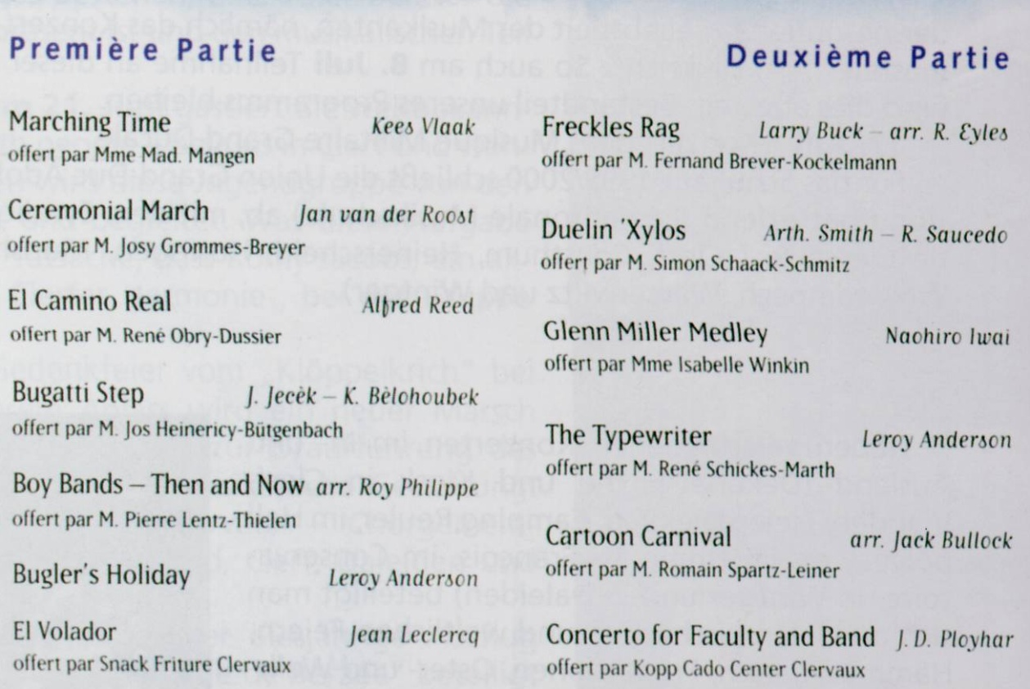
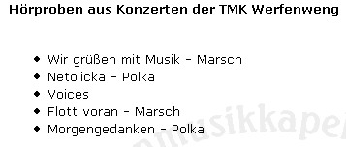
Harmonie Municipale Luxembourg-Limpertsberg
Konzert vom 26. Januar 2008
Elsa's Procession To The Cathedral
*Richard Wagner / arr. Lucien Caille
Ballad For Band *André Waignein
The Four Noble Truths *Philip Sparke
African Symphony *Van McCoy /
arr. Naohiro Iwai
Eventide Fall *Alfred Bösendorfer
Pastime With Good Company
*King Henry VIII / arr. Marten van der Wal
Concordia *Jan Van der Roost
Haexdonck *Guido de Ranter
Funeral Music *Edvard Grieg /
arr. Johan de Meij
MUSIKVEREINE &
IHR REPERTOIRE
IM WANDEL
http://www.tmk-werfenweng.at/g%E4stebuch.html (1/2008)
Harmonie Municipale Clervaux (Hrsg.): 150 Joer Cliärrwer Musik 1856-2007, Exe, Troivierges, 2007 S. 126 & S. 153
Notes:
1) Der Wandel im Repertoire macht sich vordergründig in englischen Titeln bemerkbar. Das Programm der Stadtharmonie Luxemburg setzt auf ein klassischeres Bläsermusikrepertoire
2) Zwischen den beiden Programmen auf der rechten Seite liegen über 60 Jahre (1939 & 2000). Es handelt sich um die gleiche Musikgesellschaft aus Clervaux
3) Macht der Repertoirewandel sich in Luxemburg bemerkbar und sicherlich auch in den beiden übrigen Beneluxländern und in Teilen Deutschlands, so ist das in vielen Gebieten des Alpenlandes nicht der Fall, vgl Beispiel der Trachtenkapelle Werfenweng aus dem Salzburgischen Land

Slide 38

Muchas gracias por su atención
Merci fir Äert Nolauschteren
Danke für Ihre Aufmerksamkeit
Merci pour votre attention
Grazie per l'attenzione
Köszönöm a figyelmet
Thank you for your attention
Agradeço a vossa atenção
Damien François SAGRILLO

